Slide 1

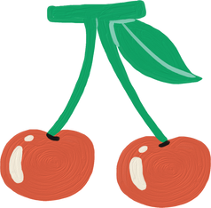



การผันวรรณยุกต์

Slide 2
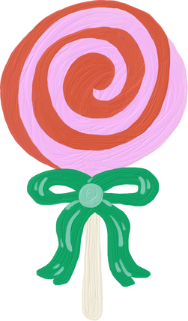


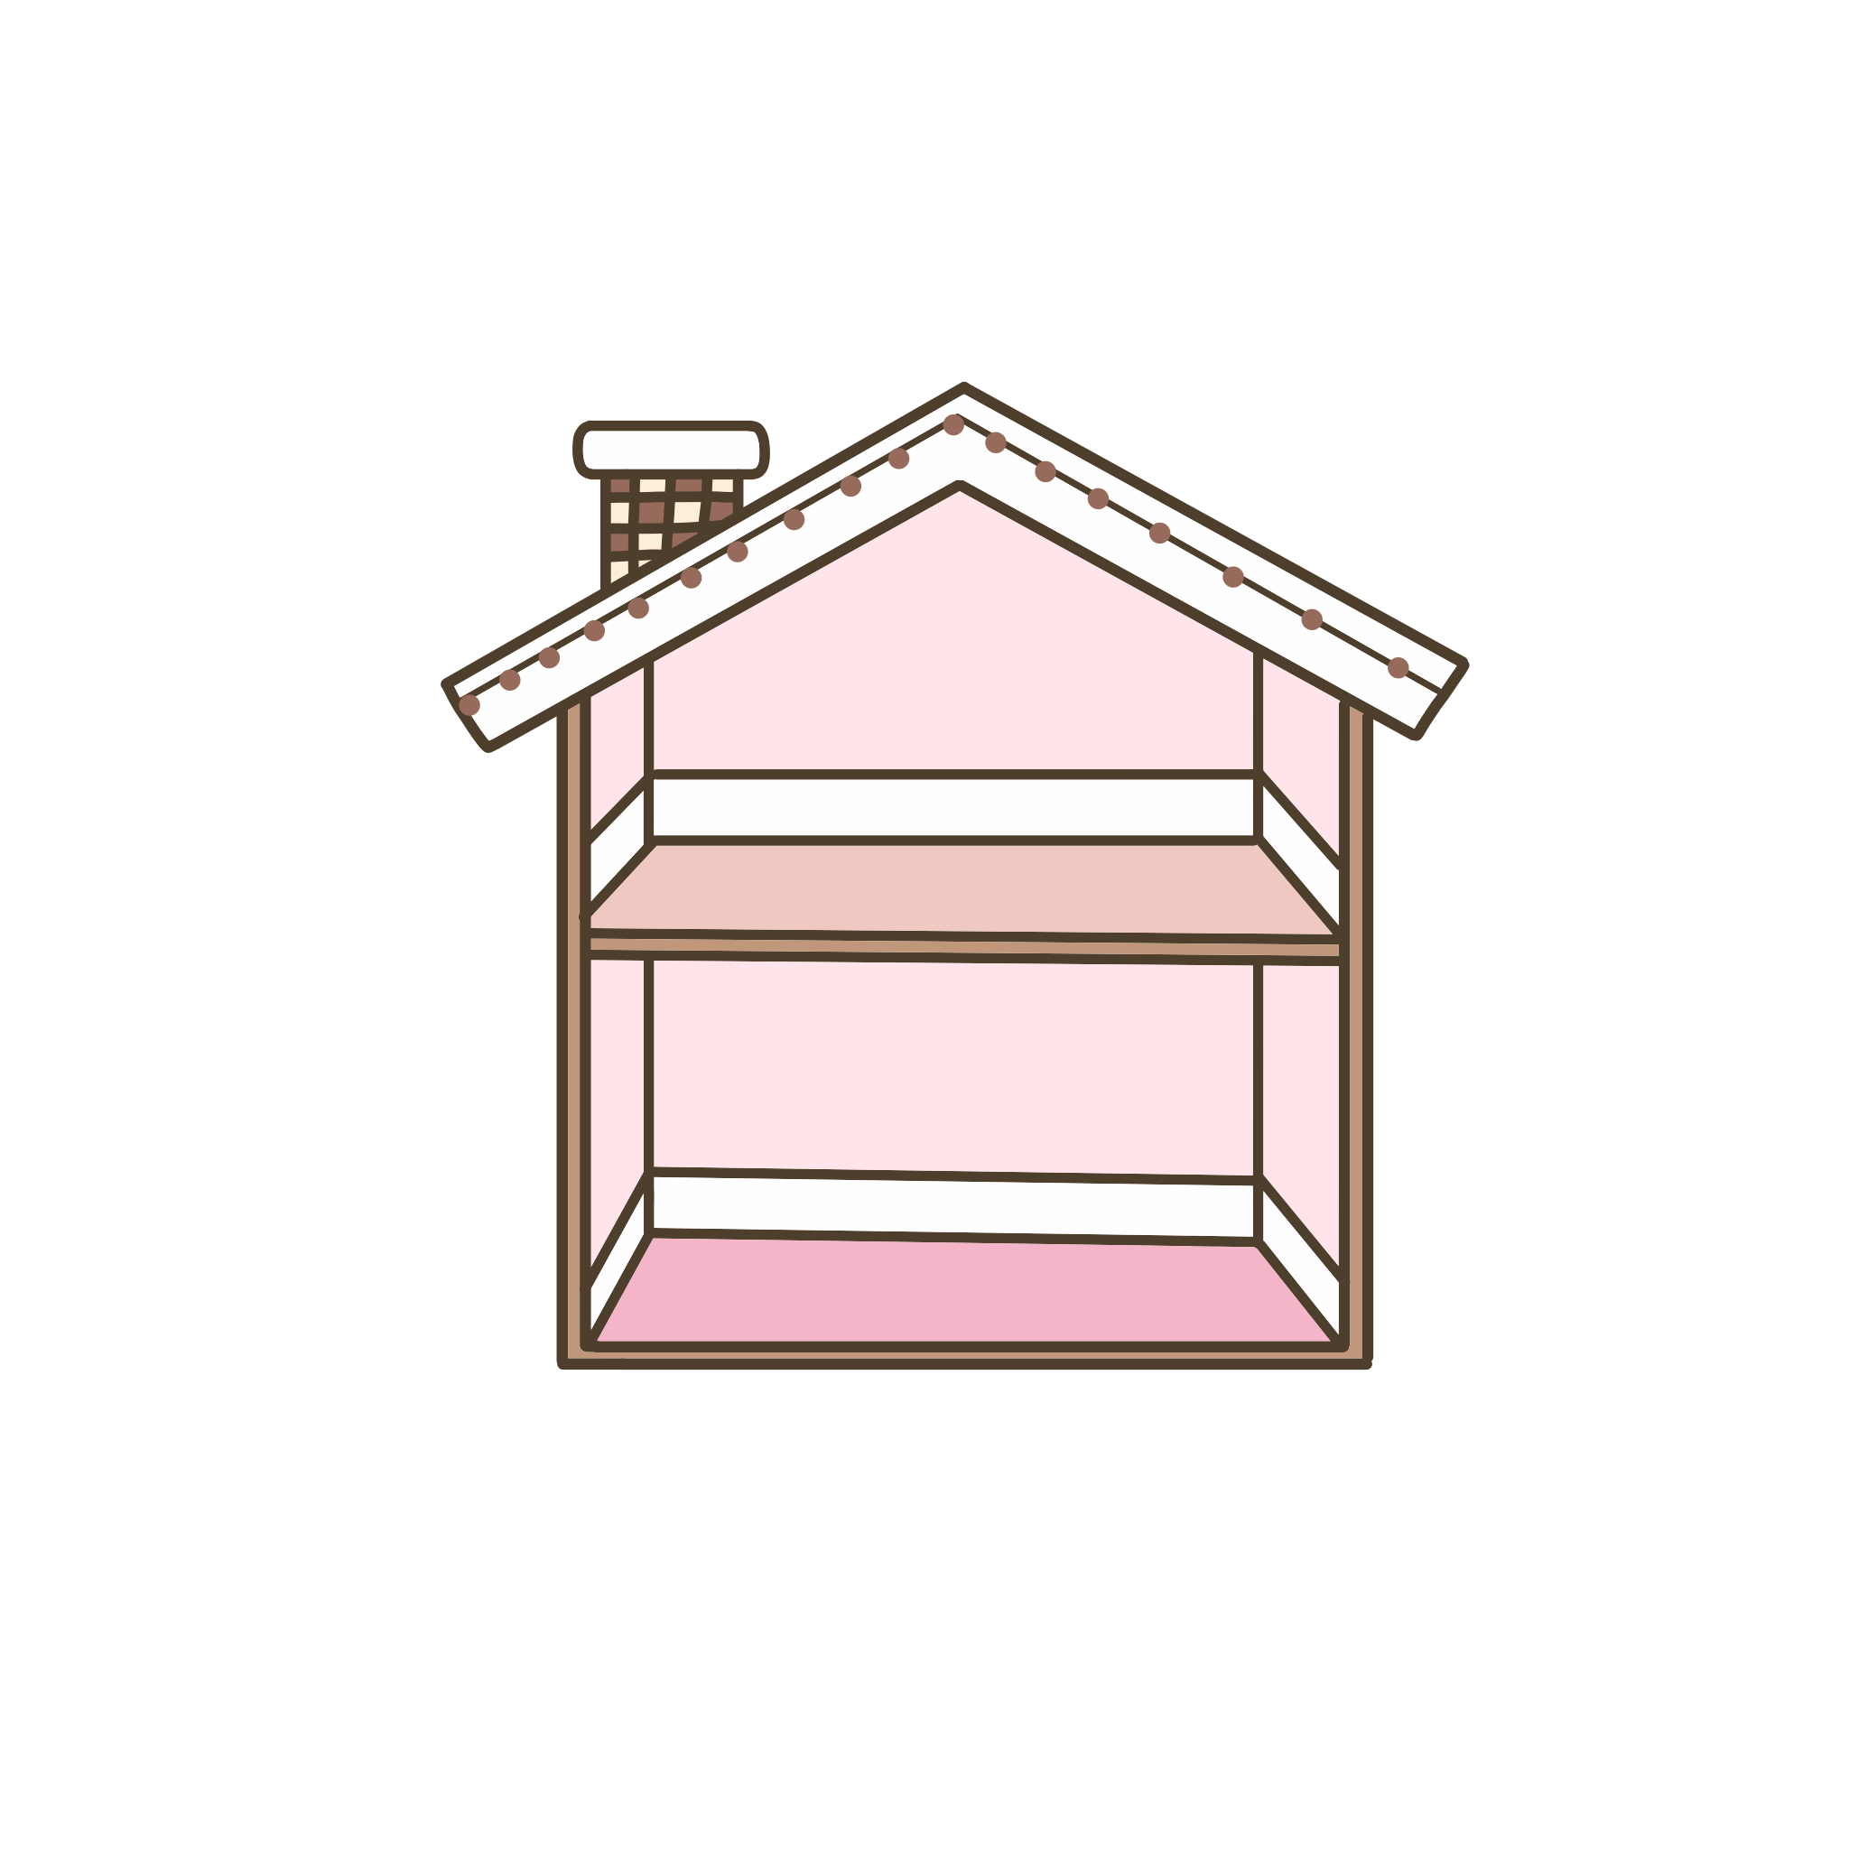




วรรณยุกต์
วรรณยุกต์ ในภาษาไทย
มี ๔ รูป ๕ เสียง
เอก
ตรี
สามัญ
โท
จัตวา
ไม่มีรูป

Slide 3

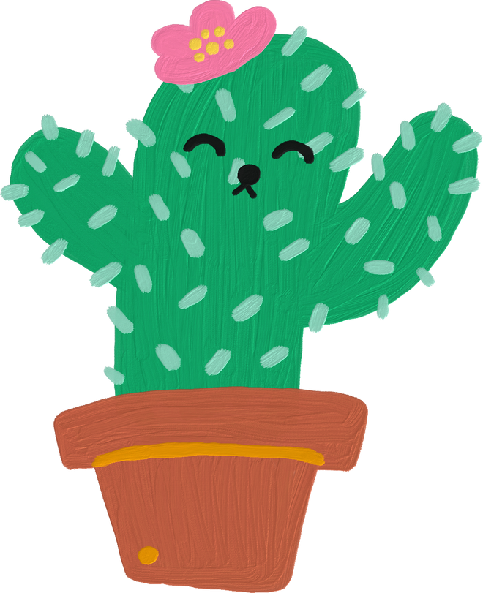
การผันวรรณยุกต์
“อักษรกลาง”
อักษรกลาง ผันได้ ๕ เสียง
คือ
อักษรกลางมีพื้นเสียงเป็นเสียงสามัญ
เสียงสามัญ
เสียงเอก
เสียงโท
เสียงตรี
เสียงจัตวา
กา
ก่า
ก้า
ก๊า
ก๋า
สามัญ
เอก
โท
ตรี
จัตวา

Slide 4

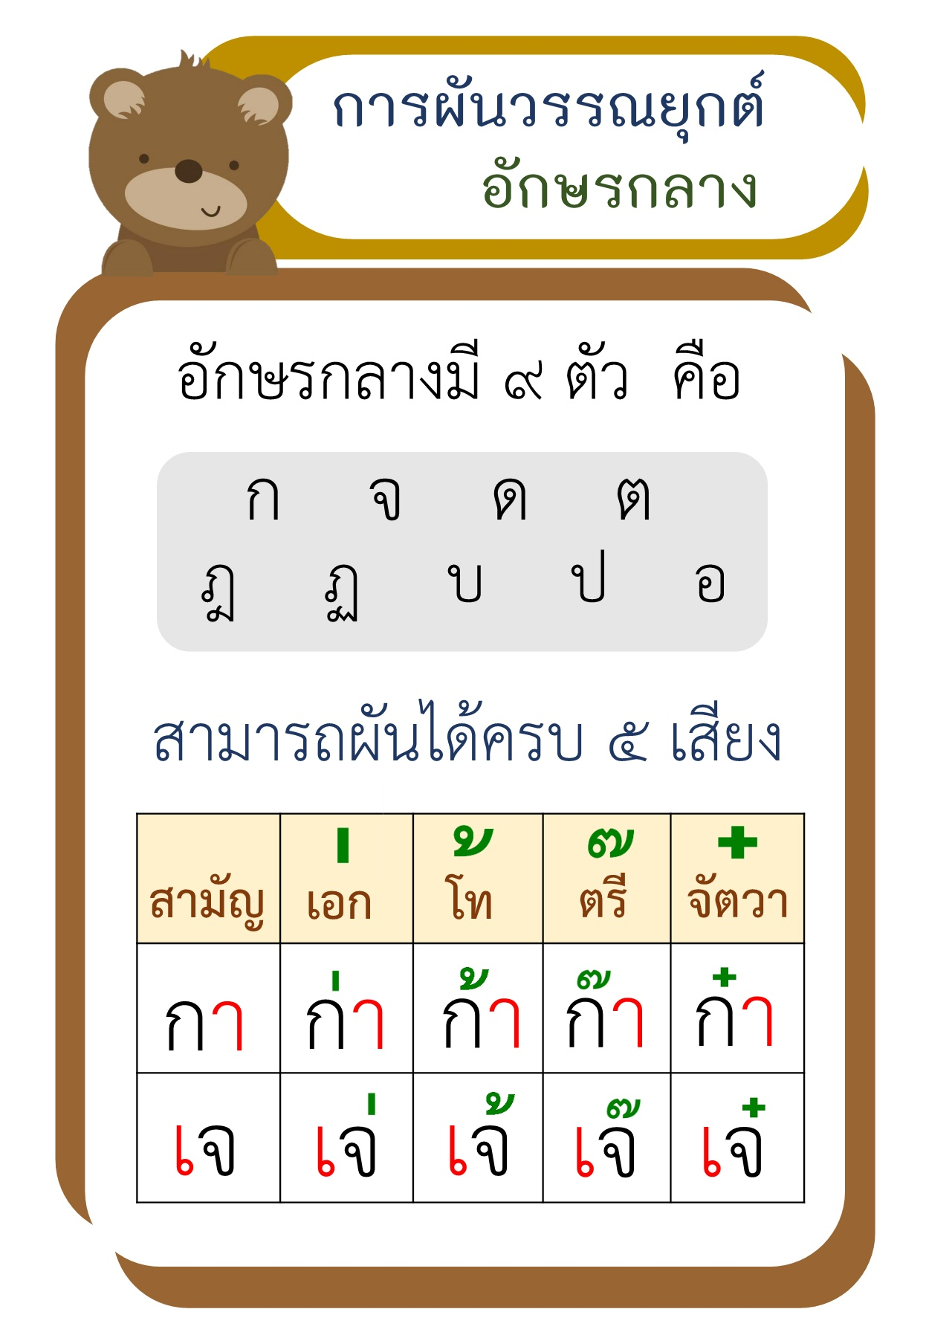
ลองผันวรรณยุกต์อักษรกลางดูสิ

Slide 5
ลองผันวรรณยุกต์อักษรกลางดูสิ
่
้
๊
๋
สามัญ | เอก | โท | ตรี | จัตวา
บาน | บ่าน | บ้าน | บ๊าน | บ๋าน
อา | อ่า | อ้า | อ๊า | อ๋า
แปง | แป่ง | แป้ง | แป๊ง | แป๋ง

Slide 6
ลองผันวรรณยุกต์อักษรกลางดูสิ
่
้
๊
๋
สามัญ | เอก | โท | ตรี | จัตวา
ตา | ต่า | ต้า | ต๊า | ต๋า
แด | แด่ | แด้ | แด๊ | แด๋
โบ | โบ่ | โบ้ | โบ๊ | โบ๋

Slide 7
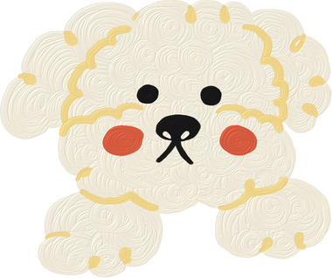
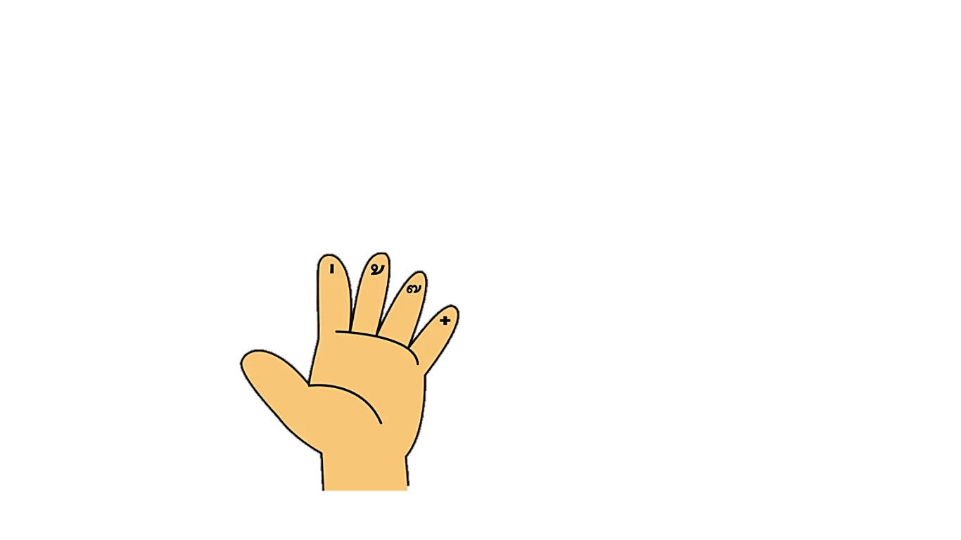

ก่า
ก้า
การผันวรรณยุกต์
“อักษรกลาง”
ก๊า
ก๋า
ยกมือขึ้นมาผันตามเลยจ้า
กา
สามัญ

Slide 8
การผันวรรณยุกต์
“อักษรสูง”
อักษรสูง ผันได้ ๓ เสียง
คือ
อักษรสูงมีพื้นเสียงเป็นเสียงจัตวา
เสียงเอก
เสียงโท
เสียงจัตวา
-
ข่า
ข้า
-
ขา
สามัญ
เอก
โท
ตรี
จัตวา

Slide 9
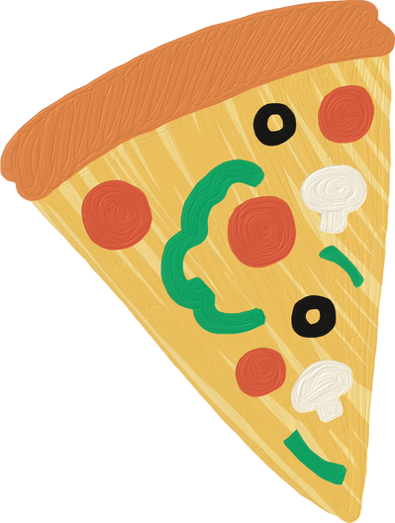

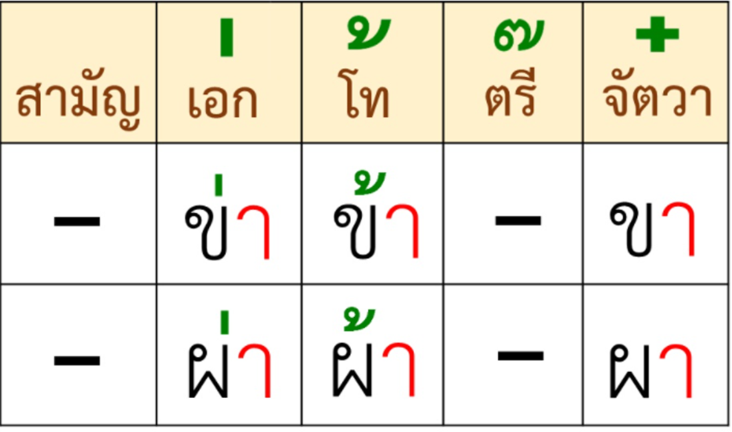


ลองผันวรรณยุกต์อักษรสูงดูสิ

Slide 10
ลองผันวรรณยุกต์อักษรสูงดูสิ
่
้
๊
๋
สามัญ | เอก | โท | ตรี | จัตวา
- | แถ่ | แถ้ | - | แถ
- | ส่อ | ส้อ | - | สอ
- | ห่า | ห้า | - | หา

Slide 11
ลองผันวรรณยุกต์อักษรสูงดูสิ
่
้
๊
๋
สามัญ | เอก | โท | ตรี | จัตวา
- | เสี่ย | เสี้ย | - | เสีย
- | แฉ่ | แฉ้ | - | แฉ
- | ฝ่า | ฝ้า | - | ฝา
ีย
เ
เ
ีย
ีย
เ

Slide 12
ฉิ่ง
ฉิ้ง
การผันวรรณยุกต์
“อักษรสูง”
ฉิง
ยกมือขึ้นมาผันตามเลยจ้า
สามัญ

Slide 13
การผันวรรณยุกต์
“อักษรต่ำ”
อักษรต่ำ ผันได้ ๓ เสียง
คือ
อักษรต่ำมีพื้นเสียงเป็นเสียงสามัญ
เสียงสามัญ
เสียงโท
เสียงตรี
มา
-
ม่า
ม้า
-
สามัญ
เอก
โท
ตรี
จัตวา

Slide 14
ง่าม
การผันวรรณยุกต์
“อักษรต่ำ”
ง้าม
ยกมือขึ้นมาผันตามเลยจ้า
งาม
สามัญ

Slide 15

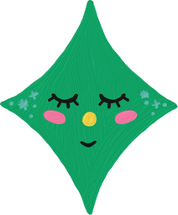
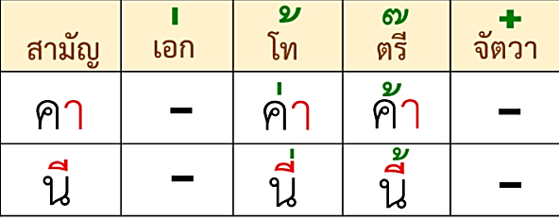
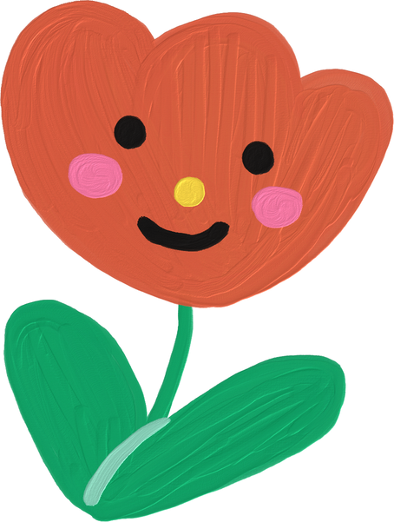
ลองผันวรรณยุกต์อักษรต่ำดูสิ

Slide 16
ลองผันวรรณยุกต์อักษรต่ำดูสิ
่
้
๊
๋
สามัญ | เอก | โท | ตรี | จัตวา
ลา | - | ล่า | ล้า | -
แวว | - | แว่ว | แว้ว | -
โม | - | โม่ | โม้ | -

Slide 17
ลองผันวรรณยุกต์อักษรต่ำดูสิ
่
้
๊
๋
สามัญ | เอก | โท | ตรี | จัตวา
ยา | - | ย่า | ย้า | -
พอ | - | พ่อ | พ้อ | -
ทอง | - | ท่อง | ท้อง | -

Slide 18
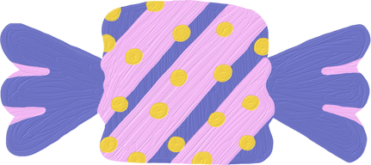


สวัสดีค่ะ...

